Slide 1

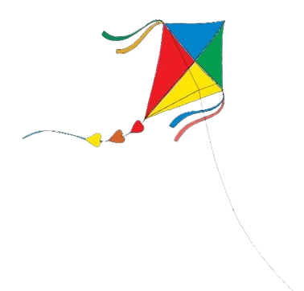
Giáo viên: Trung Văn Quyền
Trường: THCS Thụy An
ÂM NHẠC 6

Slide 2

Chủ đề 3
BIẾT ƠN THẦY CÔ
Tiết 3
– Đọc nhạc: Luyện đọc quãng 3; Bài đọc nhạc số 3
– Nhạc cụ: Thế bấm các hợp âm C, F, G trên kèn phím
– Trải nghiệm và khám phá

Slide 3
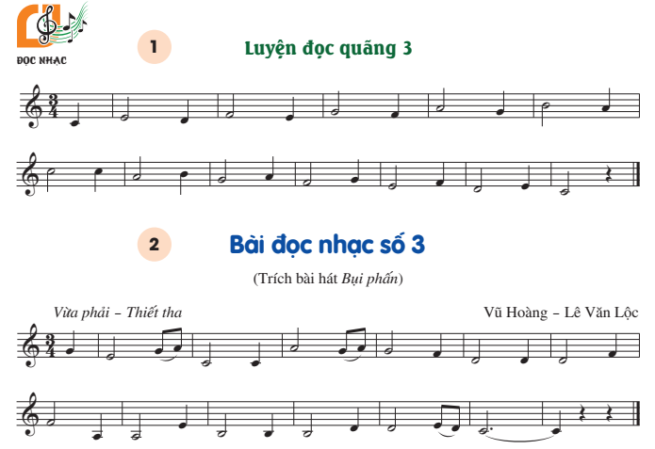
I. Đọc nhạc

Slide 4
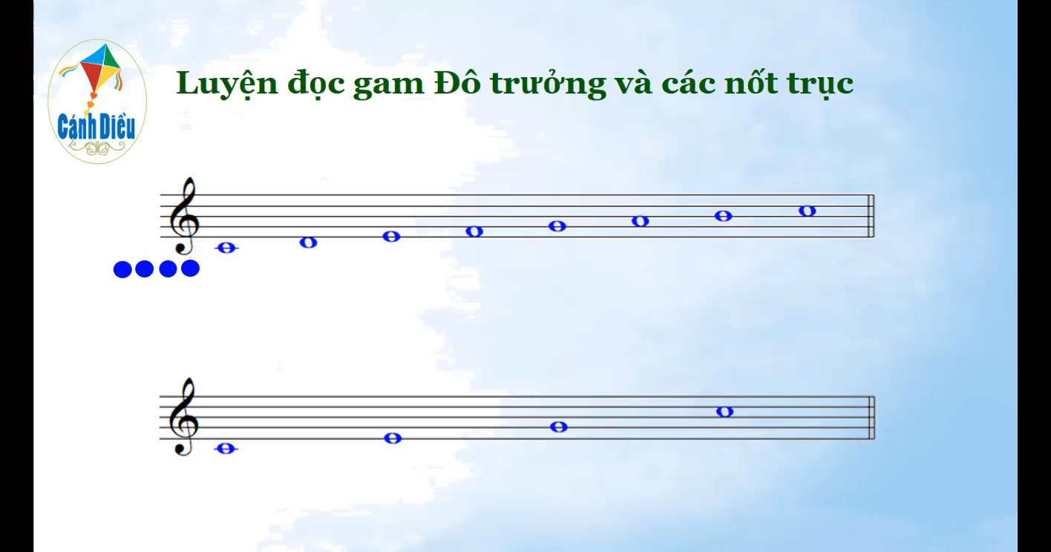

Slide 5
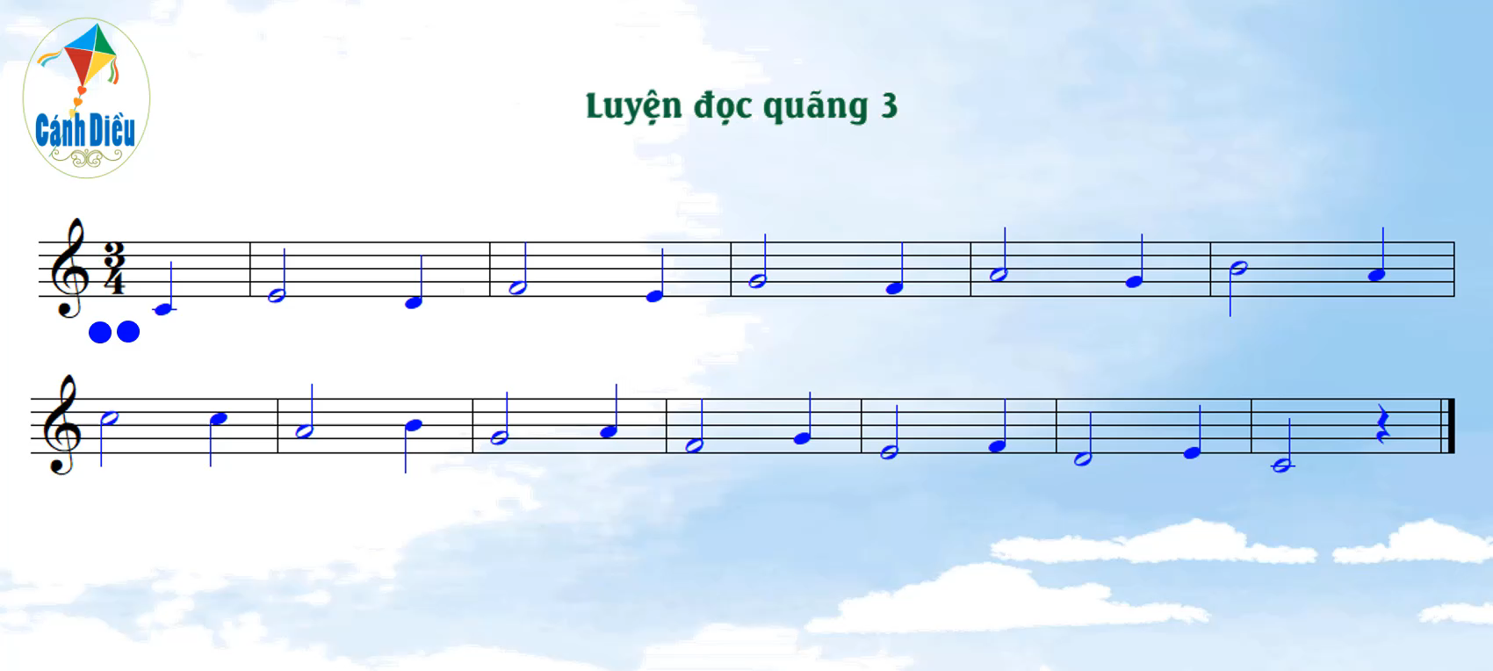

Slide 6
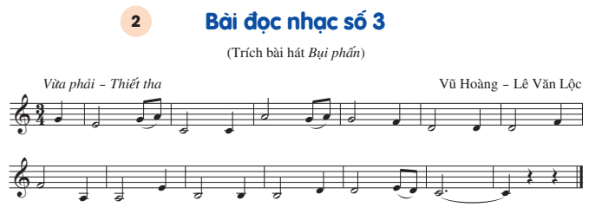


 
4 phách
3
Nhịp:
Cao độ:
Trường độ:
4
Đô, Rê, Mi, Pha, Son, La, Si
Trắng, trắng chấm dôi, đen, móc đơn
(Bài đọc nhạc số 3 gồm 3 nét nhạc)

Slide 7

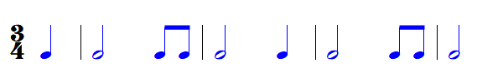
Luyện tập tiết tấu

Slide 8
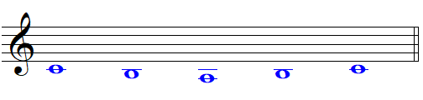
Luyện đọc các nốt: Si, La

Slide 9
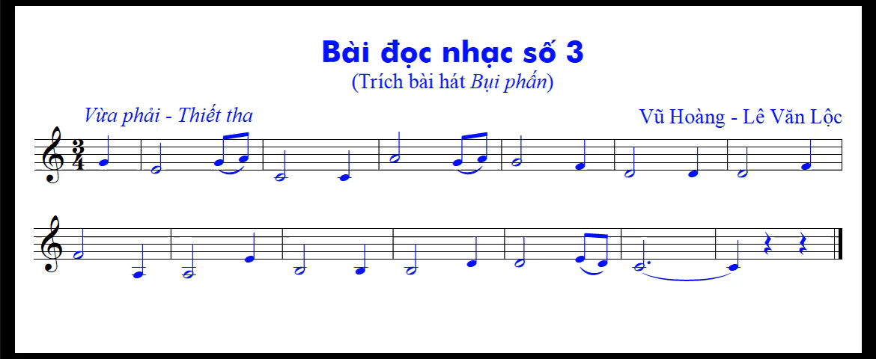
Nghe mẫu

Slide 10
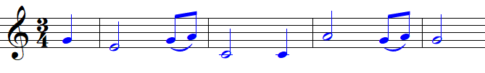
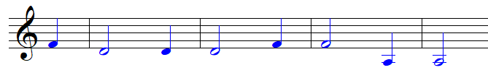
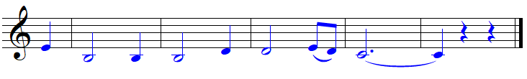
Đọc từng nét nhạc
1
2
3

Slide 11
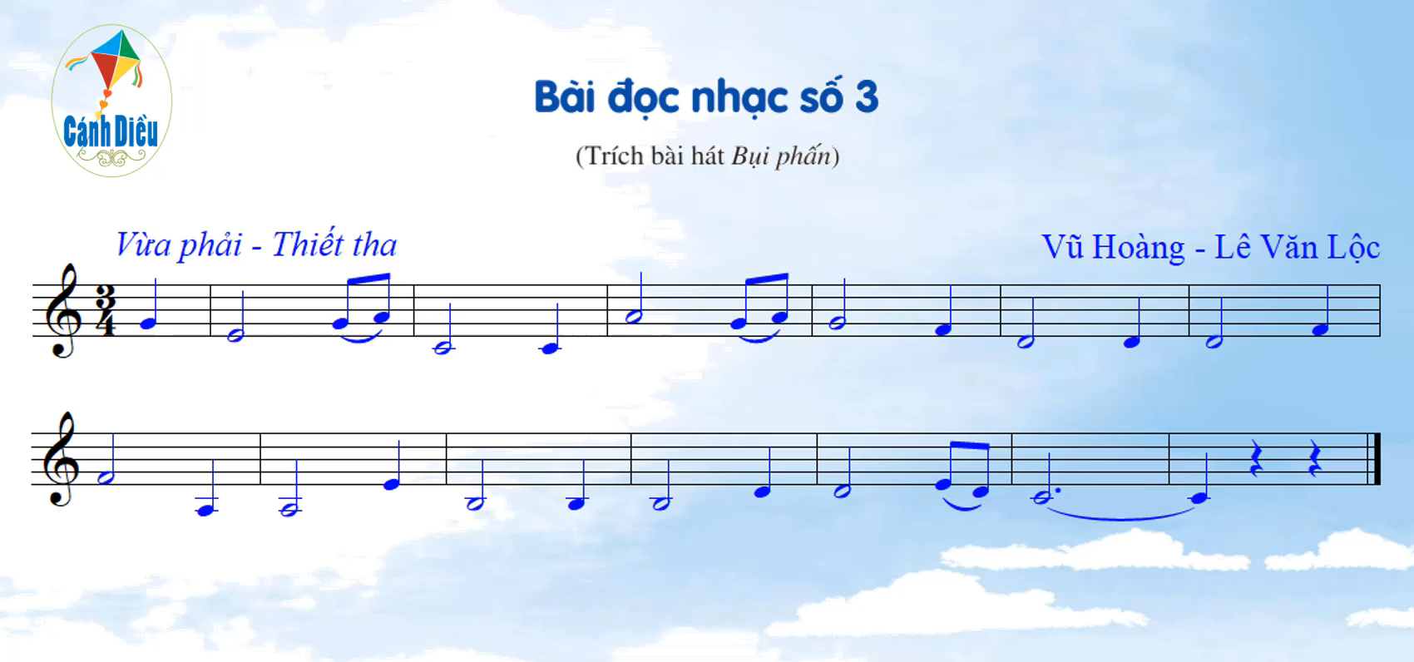
Đọc nhạc hoàn chỉnh cả bài kết hợp gõ phách hoặc gõ nhịp

Slide 12
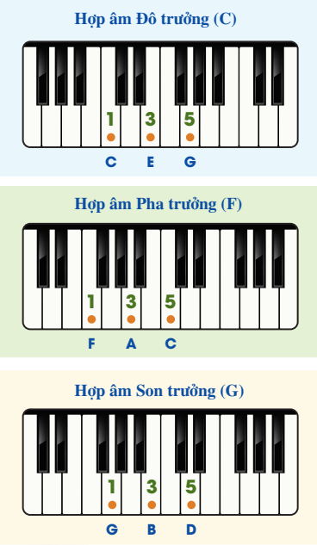
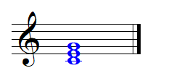
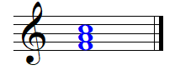
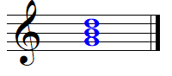
II. Nhạc cụ
Thế bấm các hợp âm C, F, G trên kèn phím

Slide 13
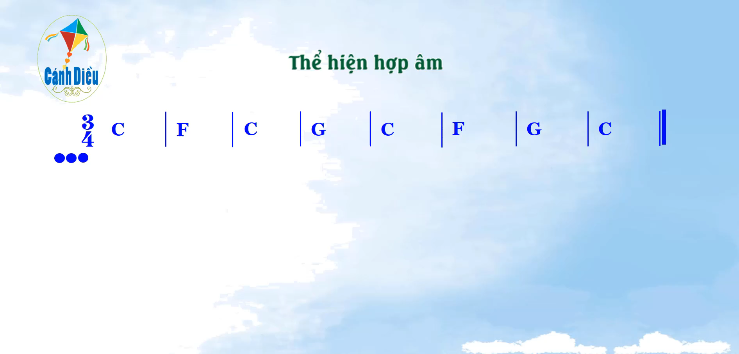

Slide 14
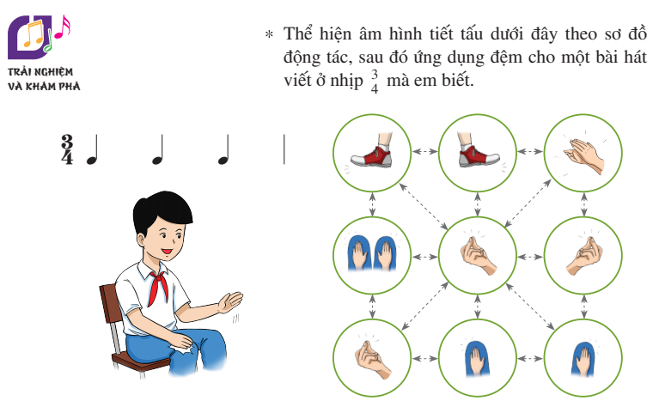
III. Trải nghiệm và khám phá

Slide 15
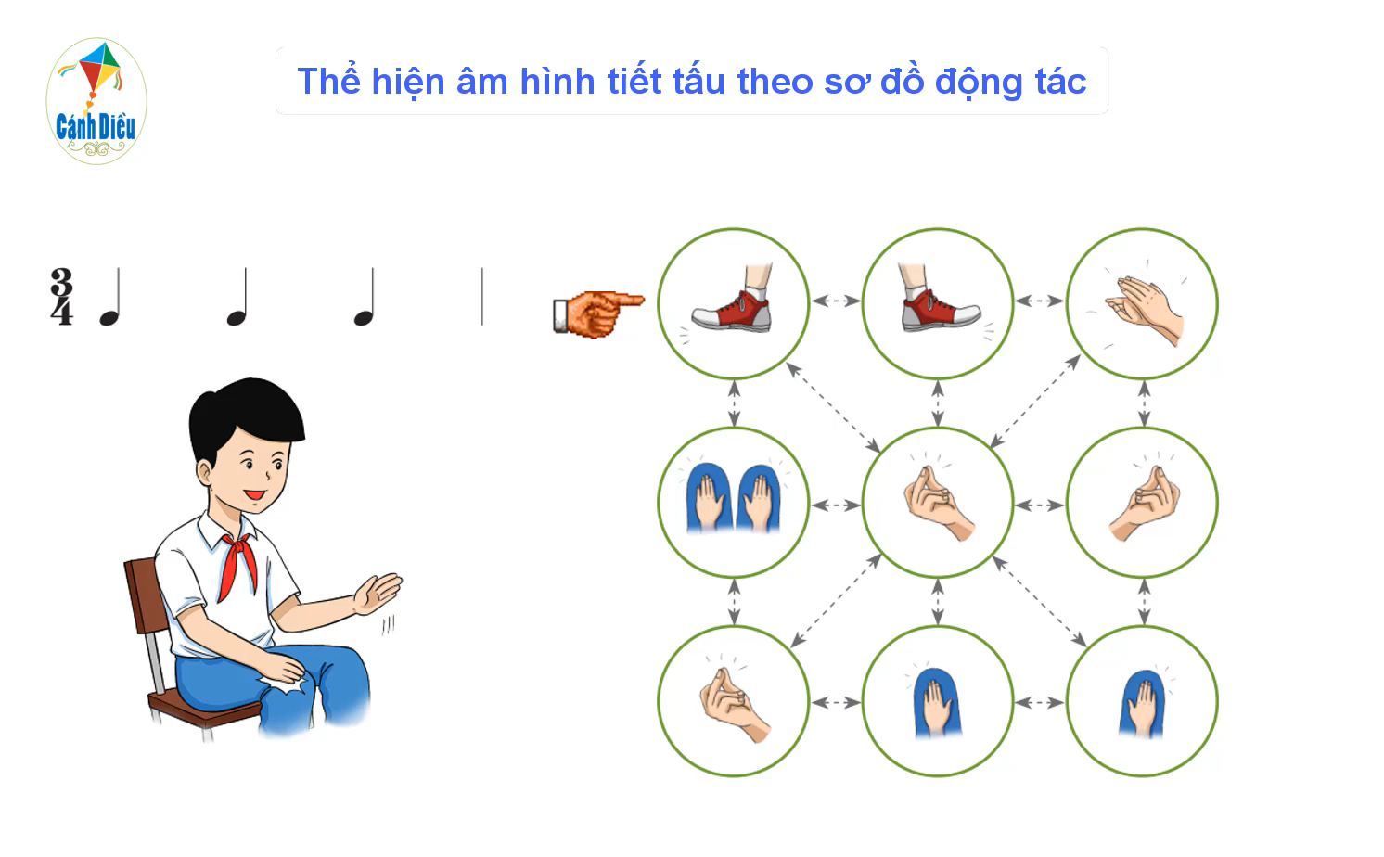
Ví dụ:

Slide 16


DẶN DÒ VỀ NHÀ
Đọc thành thạo Bài đọc nhạc số 3
Tập thể hiện các hợp âm C, F, G bằng kèn phím

